Slide 1
ThinkInAzul: Estrategia Conjunta de Investigación e Innovación en Ciencias Marinas para abordar de forma sostenible los nuevos desafíos en la Monitorización y Observación Marino-Marítimas, el Cambio Climático, la Acuicultura y otros Sectores de la Economía Azul.
Coordinación científica CCAA Cantabria

Slide 2
PLAN COMPLEMENTARIO DE CIENCIAS MARINAS
Entidades Ejecutoras
L1. Observación y monitorización del medio marino y litoral
Instituto Español de Oceanografía
IHCantabria
L2. Acuicultura sostenible, inteligente y de precisión
Instituto Español de Oceanografía
IHCantabria
L3.: Economía Azul: innovación y oportunidades
Universidad Cantabria
Dirección General de Universidades

Slide 3
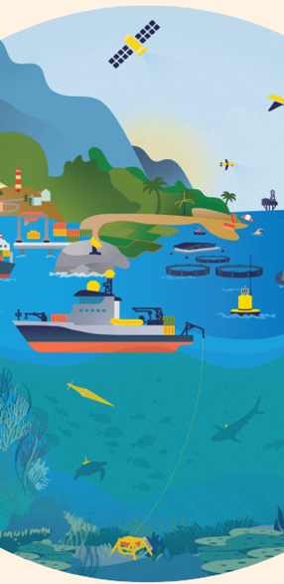
L1. Observación y monitorización del medio marino y litoral
Servicios operacionales
A.1.1 Implementación y potenciación de plataformas de observación
Clima
A.1.2 Plan de dotación de infraestructuras
A.1.3 Desarrollo de nuevas tecnologías de monitorización ambiental
Observación del Medio Marino y Litoral
A.1.5 Plataforma Integrada de Datos Marinos
A.1.6. Técnicas analíticas avanzadas de datos complejos
Salud del
Océano
A.1.7 Desarrollo de una Estrategia de Observación Marina
A.1.8 Desarrollo de productos y servicios para la toma de decisiones
A.1.9 Estrategias para fortalecer la resiliencia de los ecosistemas marinos

Slide 4
OBJETIVOS L1
PLAN DE CIENCIAS MARINAS <> CCAA CANTABRIA
A1.1
A1.6
Inteligencia artificial aplicada al estudio de la morfodinámica costera y a sistemas de alerta, prevención y gestion de la contaminación marina
Optimización, diseño de operación e intercalibración de nuevas tecnologías lagrangianas y series temporales en puntos fijos de observación del océano
A1.2
A1.7
Adquisicion de infraestructuras esenciales para ampliación de escalas temporales y espaciales de observación y de variables esenciales del clima y del océano.
Nuevas tecnológicas para ampliación observación de variables esenciales del océano (biológicas y biogeoquímicas) en áreas marinas protegidas.
Modelado Numérico para la evolución de la línea de costa, el atrapamiento de plasticos en estuarios, la cuantificación del riesgo y diseño de la adaptación frente al cambio climático
A1.3
Proyectos piloto y de ciencia ciudadana de desarrollo tecnologico y metodológico
A1.8
Desarrollo de productos indicadores del clima oceánico adapatados a las necesidades de usuarios finales e intermedios
Bases de datos meteoceánicos y de Nivel del Mar global y bibilioteca espectral de biodiversidad de vegetación en estuarios
Soluciones basadas en la naturaleza para la protección de la costa y modelado ecológico de los ecosistemas litorales
A1.5
A1.9
Datos oceanográficos para la mejora de la reconstrucción histórica y productos de monitorización y predicción climática
Publicación e Interoperabilidad de datos y metadatos recogidos de acuerdo a FAIR estandares internacionales (GOOS, Global Ocean Observing System y OceanOPS)

Slide 5
L2. Acuicultura sostenible, inteligente y de precisión
A2.4 Potenciación del cultivo de macroalgas de alto valor comercial e integración en configuraciones IMTA para la evaluación de su potencial biorremediador (eliminación de nutrientes y metales pesados). Enfoque socioeconómico: promoción y fomento de la producción sostenible de algas, asesoramiento técnico para la creación de parques de cultivo de algas en tierra, esteros y mar.
Macroalgas
Invertebrados
Peces
A2.6 Incentivar la investigación y desarrollo de sistemas de cultivo no convencionales de peces, moluscos y otros grupos taxonómicos: IMTA (offshore y onshore), sistemas de recirculación (RAS) y de acuaponia-BIOFLOC.
RAS-IMTA
A2.12 Mejora de la nutrición y alimentación de peces mediante el uso de nuevas formulaciones de piensos basadas en mezclas de materias primas alternativas (proteínas de insectos, poliquetos, extractos de algas, levaduras, proteínas bacterianas, etc) y suplementos dietéticos (probióticos, prebióticos, simbióticos, probióticos), validados a lo largo del ciclo de producción con datos zootécnicos, de comportamiento (ingesta, actividad física, ocupación del espacio, etc) y nuevas herramientas de biología molecular y de monitorización de la microbiota como marcador del estado general del pez.
A2.20 Mejora de la cultura medioambiental, la transparencia y la percepción de la acuicultura por parte de todos los estamentos de la sociedad para facilitar la introducción y consolidación en el mercado de una acuicultura segura y de calidad con una alta componente tecnológica fundada en principios de sostenibilidad.

Slide 6
OBJETIVOS L2
PLAN DE CIENCIAS MARINAS <> CCAA CANTABRIA
A2.4
Control del cultivo de de especies de macroalgas de interés (alimentación / bioextracción): Ulva rigida y Saccharina latissima.
Optimización del cultivo
Potencial biofiltrante
Integración en sistemas IMTA
Ingrediente dietas
A2.6
Control del cultivo de especies de bajo nivel trófico: peces (Chelon labrosus) y poliquetos (Hediste diversicolor).
Optimización del cultivo: ciclo completo
Potencial biorremediador
Diseño de sistemas RAS
Dimensionamiento
Domotización
Control de variables y asistencia remota
Integración en sistemas RAS- IMTA
A2.12
Formulación de alimento extrusionado para Hediste diversicolor:
Subproductos industrias agroalimentarias
Rendimiento
Perfil lipídico / expresión génica
Inclusión pienso peces
Formulación de alimento extrusionado para Chelon labrosus:
Subproductos industrias agroalimentarias
Rendimiento
Expresión génica
Microbioma
A2.20
Red Nacional de investigación en Acuicultura
Divulgación
Comunicación
Transferencia
Colaboración

Slide 7
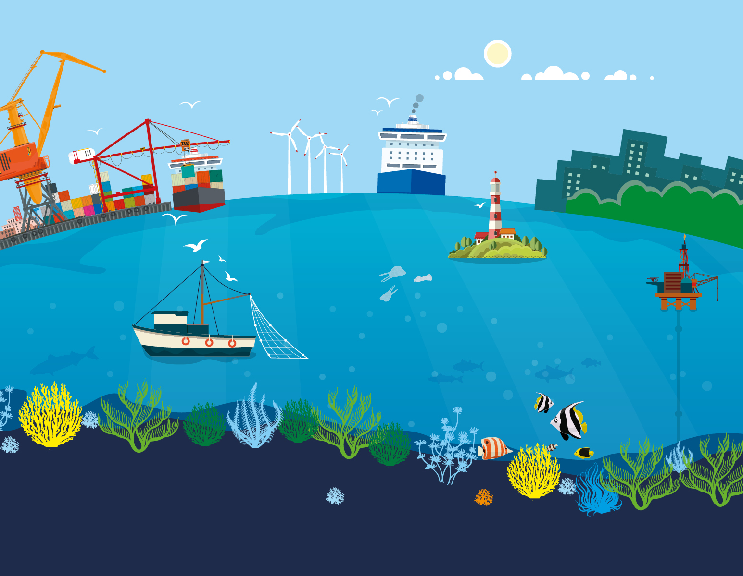
L3. Economía Azul: innovación y oportunidades
A.3.1 Desarrollo de plataformas de gestión integrada de información
A.3.3 Fomento de energías renovables marinas
A.3.2 Generación de sistemas de evaluación dinámicos
A.3.4 Potenciación de un transporte marítimo sostenible y de la industria naval y auxiliar asociada
A.3.6 Integración de la información socioeconómica en los procesos de toma de decisión
A.3.12 Divulgación de conocimiento y educación sobre el medio marino
A.3.13. Gemelo Digital del Medio Marino, Marítimo y Costero
Plataformas de gestión integrada
Integración de información en procesos de toma decisiones
Divulgación de conocimiento

Slide 8
OBJETIVOS L3
PLAN DE CIENCIAS MARINAS <> CCAA CANTABRIA
A3.1
Desarrollo de un MarketPlace
A3.12
Plan Comunicación
A3.2
Sistemas de fondeo profundo para eólica marina
A3.13
Gemelo digital de la costa para la evaluación del riesgo de erosion-inundación debido al cambio climático y para el análisis de estructuras flotantes
A3.6
Plan de la gestión integrada de la Bahía de Santander

Slide 9
Antonio Domínguez / dominguez_an@cantabria.es
GobCAN
Luis Valdés / luis.valdes@ieo.csic.es
IEO
IHCANTABRIA
Francisco Royano / francisco.royano@unican.es
Carlos Beltrán / carlos.beltran@unican.es
UC

